Slide 1

Proyecto 3
Brando Alberto Toribio García
201644192

Slide 2
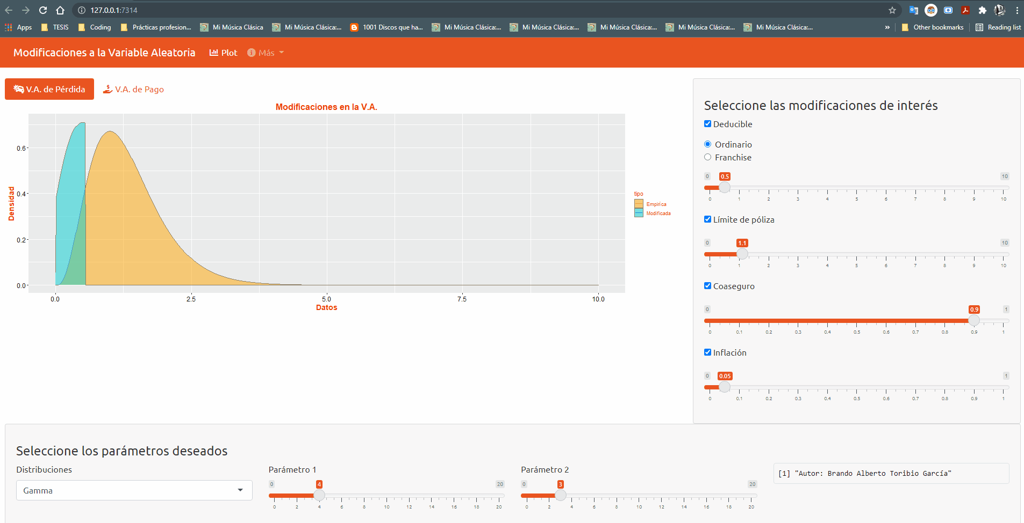
GIF

Slide 3
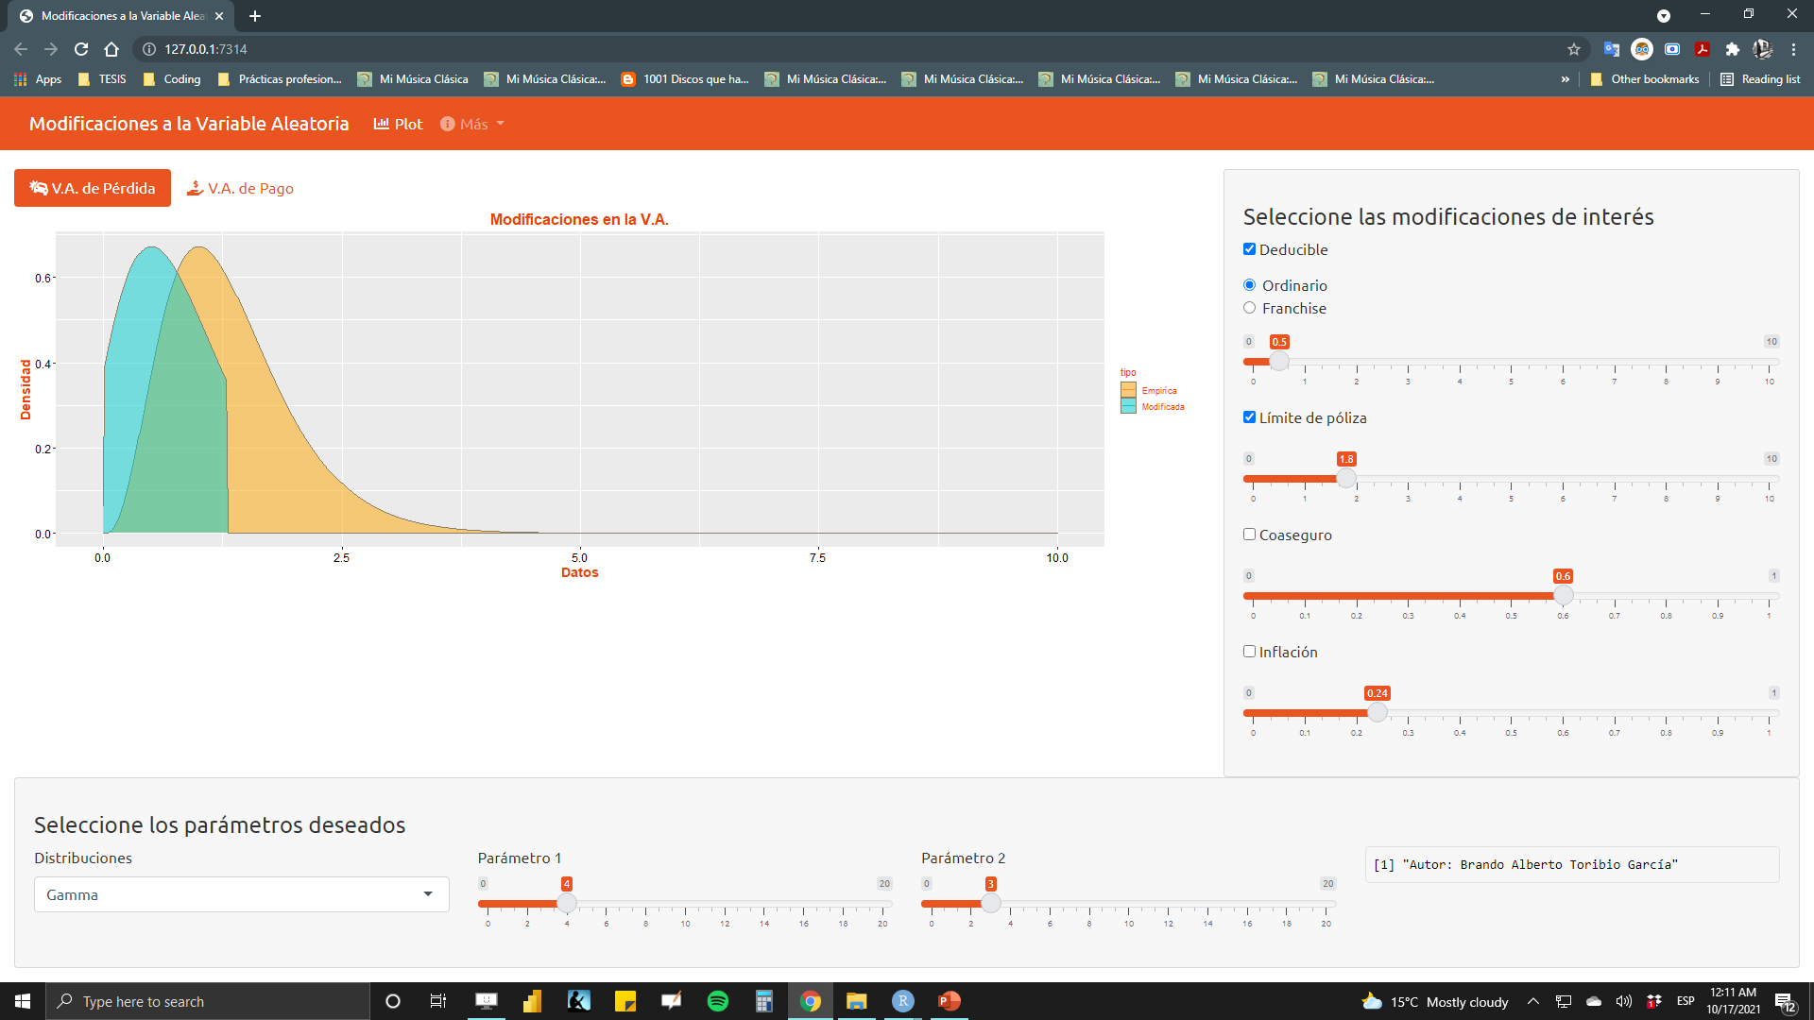
Elección del tipo de deducible
Combinaciones de modificaciones por medio de checkboxes
Límites arbitrarios para evitar errores de validación
Uso de ggplot para gráficas

Slide 4
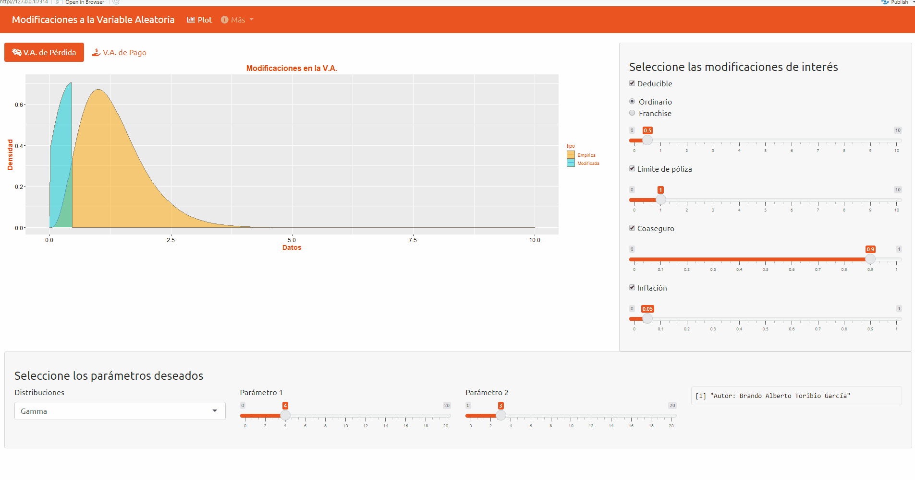
GIF

Slide 5
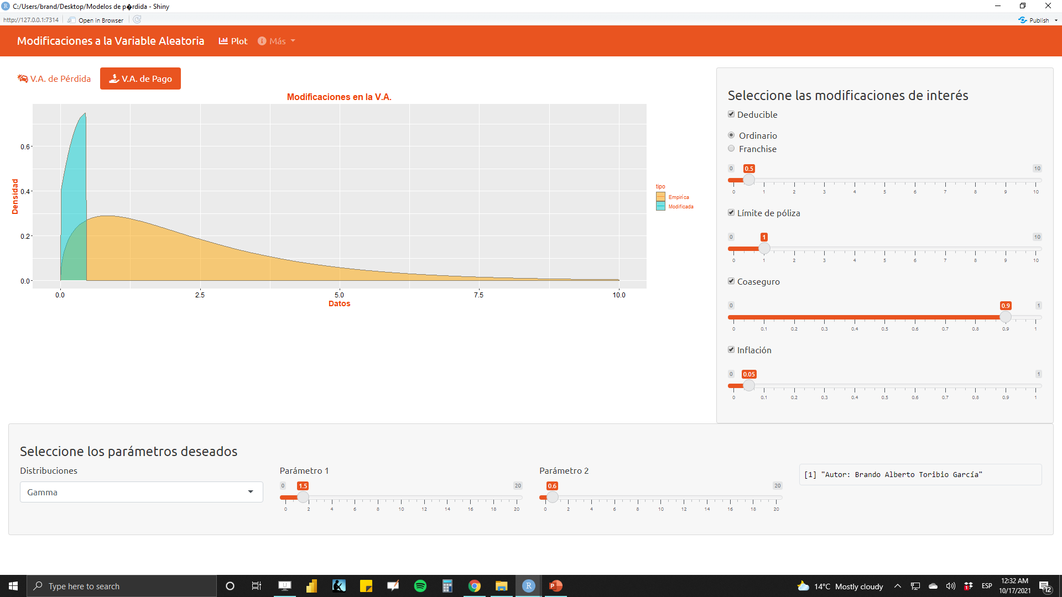
Elección de tipo de variable
Elección de parámetros
Elección de distribución

Slide 6
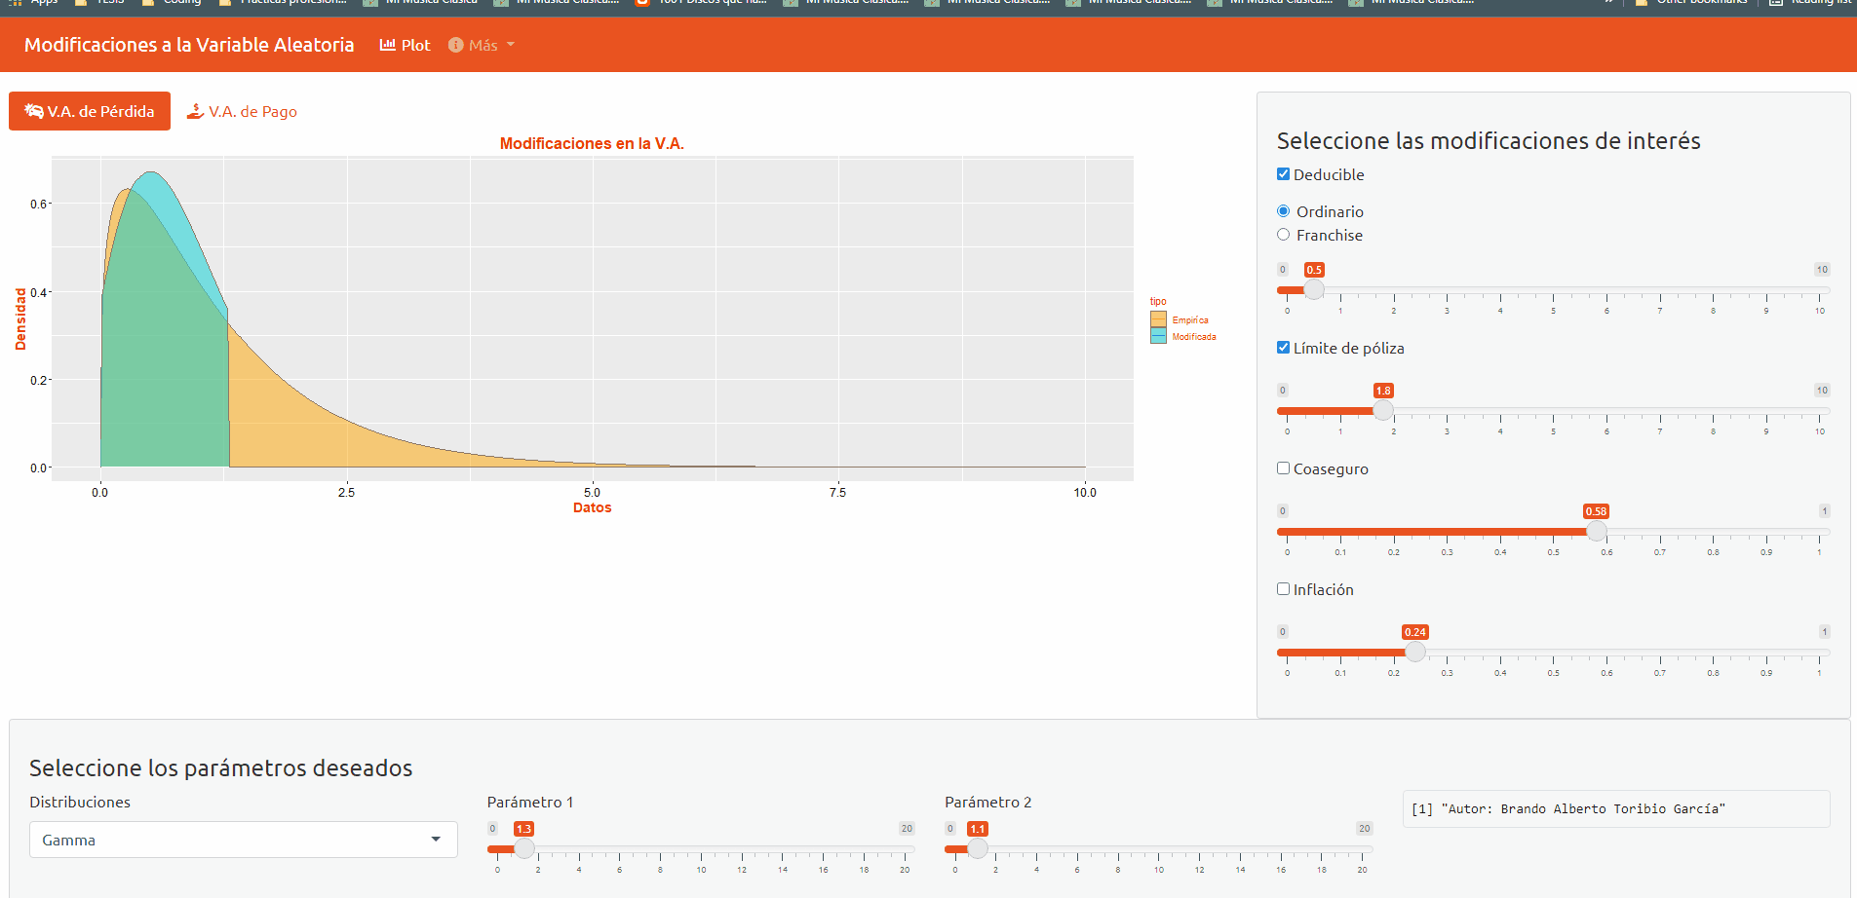
GIF

Slide 7
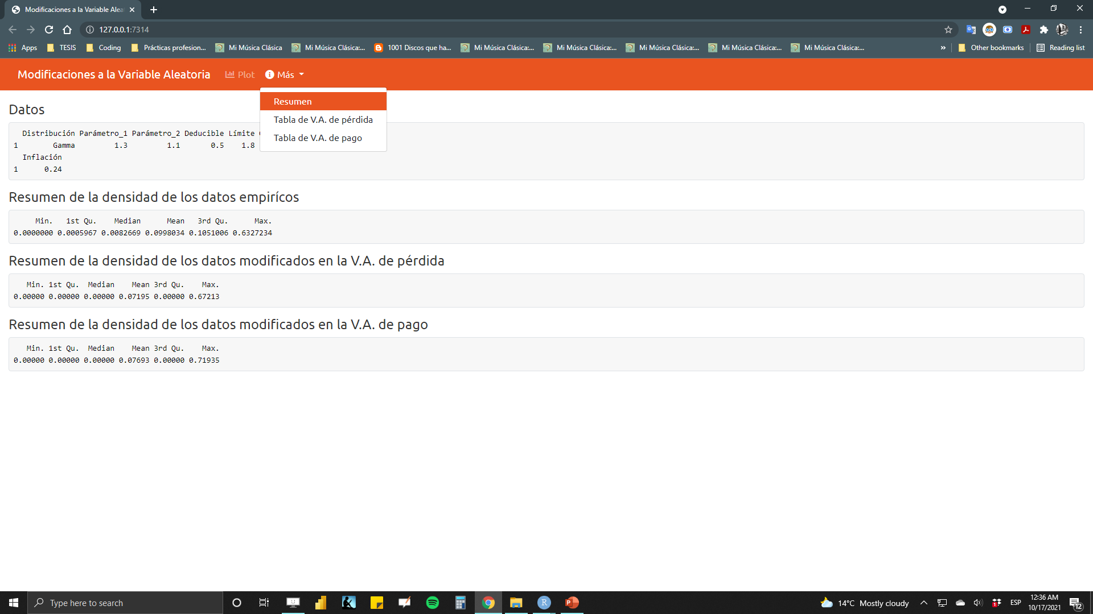
Tablas con las densidades de ambas V.A.s modificadas

